Slide 1
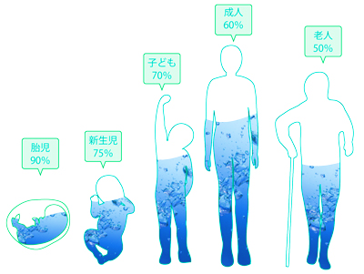
ZÁKLADNÍ PŘEHLED VODNÍ BILANCE

Slide 2
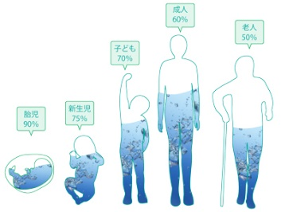
OBSAH VODY V TĚLE VE VZTAHU K VĚKU A POHLAVÍ v %
NOVOROZENEC | 1 ROK věku | 10 – 50 LET | starší 50 LET
79 % | 65 % | ♀ 50 % | ♀ 46 - 50 %
 |  | ♂ 60% | ♂ 52 - 60%
STŘEDNÍ HODNOTY PRO CELKOVOU TĚLESNOU VODU a JEJÍ ROZLOŽENÍ U DOSPĚLÝCH
ROZLOŽENÍ | TĚLESNÁ VODA (TV) | % z TH | % tělesné vody
Celková TV | 600 | 60,0 | 100,0
ICT | 330 | 33,0 | 55,0
ECT | 270 | 27,0 | 45,0
IST (intersticiální) | 120 | 12,0 | 20,0
pojiva | 45 | 4,5 | 7,5
kosti | 45 | 4,5 | 7,5
Transcelulární prostor | 15 | 1,5 | 2,5

Slide 3
VODA VZNIKAJÍCÍ OXIDACÍ NUTRIČNÍCH SUBSTRÁTŮ/metabolická voda
SUBSTRÁT | MNOŽSTVÍ | VODA Z OXIDACE
TUK | 100 g | 107 ml
CUKR | 100 g | 55 ml
BÍLKOVINA | 100 g | 41 ml
DENNÍ BILANCE TEKUTIN u dospělých
PŘÍJEM |  | VÝDEJ
ZDROJ | MNOŽSTVÍ | ZDROJ | MNOŽSTVÍ
Tekutiny, polévky | 1000 – 1 500 ml | Pokožka / pocení | 500 ml
Tekutiny v polotuhých potravinách | 700 ml | Močení Stolice | 1 000 – 1 500 ml 100 ml
Metabolická voda | 300 ml | Dýchání / plíce | 400 ml
CELKEM | 2 000 – 2 500 ml | CELKEM | 2 000 – 2 500 ml

Slide 4
NÁROKY NA DODATEČNÝ PŘÍJEM TEKUTIN u dospělých ne den
Zvýšení TT o 1°C | + 0,1 – 0,3 l
Středně silné pocení | 0,5 l
Silné pocení, vysoká TT | 1,0 – 1,5 l
Hyperventilace | 0,5 l
Hyperventilace ve velmi suchém prostředí | 1,0 – 1,5 l
Otevřené povrchy ran a tělesné dutiny; operace do 5 hodin | 0,5 – 3,0 l
Minimální denní ztráta tekutin nutná pro zachování homeostázy činí u dospělého asi 1 700 ml.
Z toho činí dýchání-pocení asi 850 ml, 100 ml odejde stolicí a minimálně 750 ml by mělo odejít močí.

